Slide 2
Notes:
Zum Einstieg ein Bild: Ein Garten wird angelegt.
Sträucher müssen geschnitten, Steine versetzt und Berge von Erde bewegt werden.
Zu Beginn ist alles noch im Umbruch oder im Rohzustand – eine einzige Baustelle!
Wer sich das anschaut, fragt sich unwillkürlich: Wird das was?
Für den PfarrPlan 2024 legt sich dieses Bild nahe.
Vieles kommt in Bewegung, muss neu konzipiert sowie umstrukturiert werden und
weniger Pfarrstellen führen zu spürbaren Einschnitten.
Zu Recht wirft das Fragen auf. Wir wollen versuchen,
darauf gute und verständliche Antworten zu geben.
Denn es ist uns wichtig, diesen Prozess verantwortlich und transparent zu gestalten.
Wir zeigen auf, weshalb wir den PfarrPlan brauchen und stellen die unterstützenden Maßnahmen vor.

Slide 3
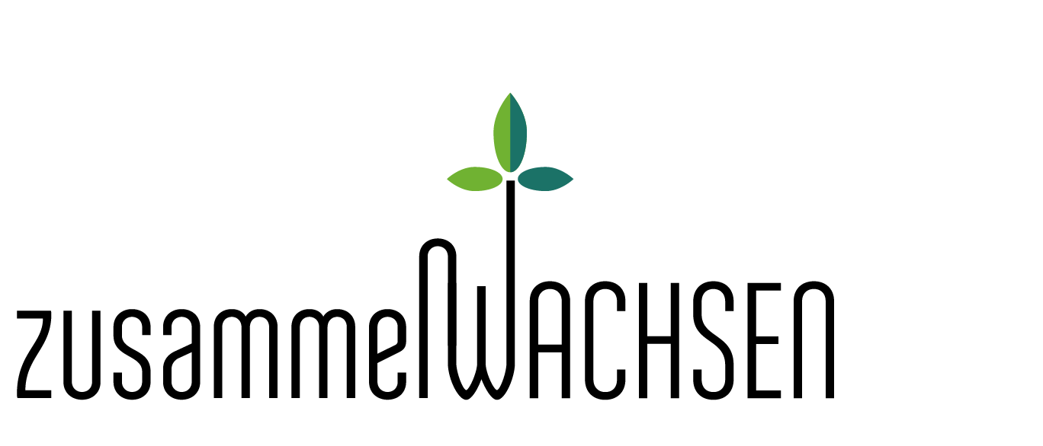
Notes:
Dem PfarrPlan 2024 haben wir den Titel „ZusammenWachsen“ gegeben.
Weil wir glauben, dass wir diese Aufgabe nur gemeinsam und in einem guten Miteinander bewältigen können.
Genau darin liegen auch Chancen. Kirchengemeinden gehen aus diesem Prozess gestärkt hervor,
wenn Dinge strukturell zusammengedacht und zusammengelegt werden. Das ist die eine Dimension.
Die andere Dimension ist: Wir konzipieren zwar und gestalten, pflügen und säen, „doch Wachstum und Gedeihen steht in des Himmels Hand“ (EG 508).
Dies zu wissen stärkt und inspiriert. Wenn wir, auch bei zurückgehenden Zahlen, auf Jesus Christus als den Herrn der Kirche hin wachsen, wird uns auch das Wachsen gelingen.

Slide 4
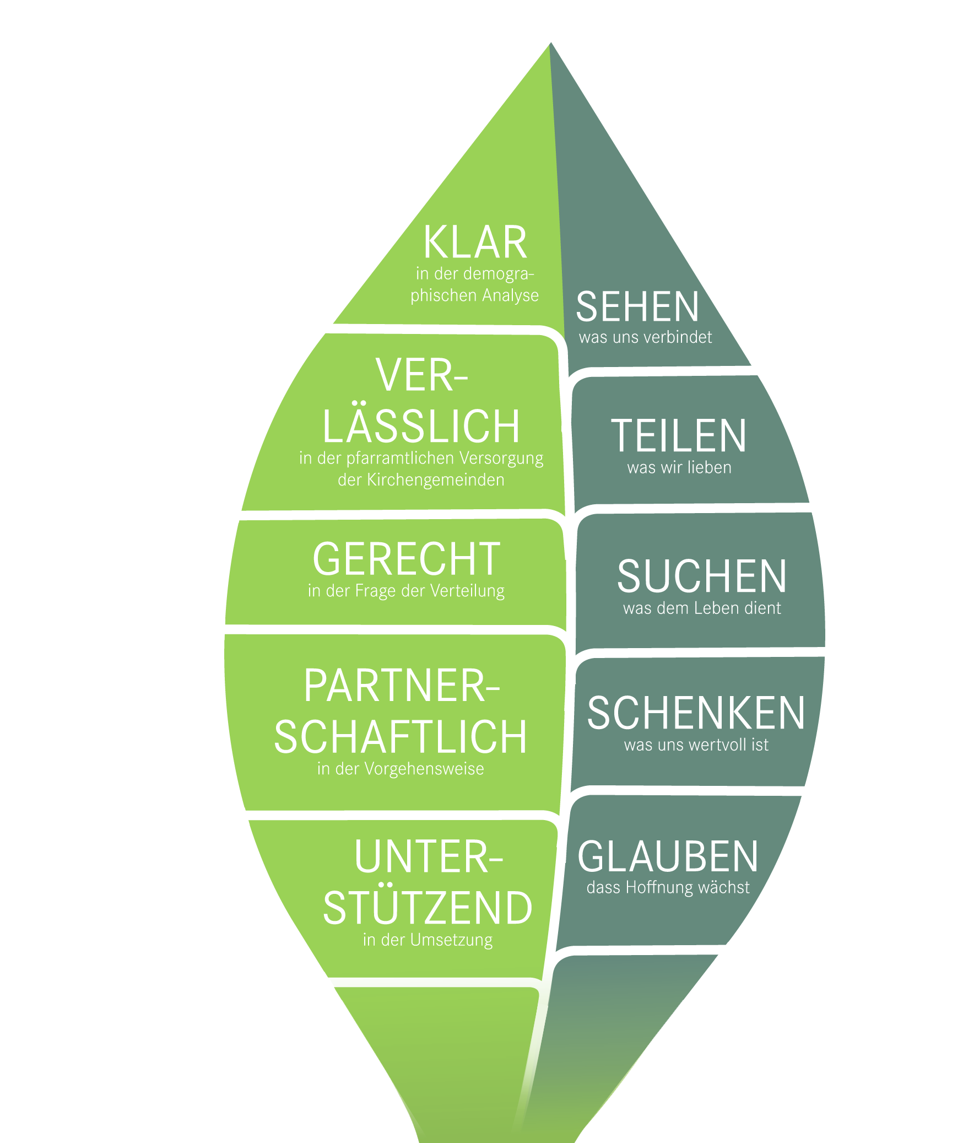
Elemente,
die uns in
diesem Prozess
inspirieren können.
Prinzipien, die dem
PfarrPlan 2024
zugrunde liegen.
Notes:
Für den PfarrPlan 2024 deshalb der Vorschlag:
Beide Dimensionen im Blick zu behalten.
Die strukturelle Dimension – dargestellt auf der linken Seite des Blattes
und die geistliche Dimension – dargestellt auf der rechten Seite des Blattes.
Auf struktureller Ebene geht es uns um das Verständnis, warum ein ZusammenWachsen nötig ist,
welche Prinzipien dem PfarrPlan zugrunde liegen, wie es überhaupt dazu kommt,
welche Ziele damit verfolgt werden, wie der Prozess verläuft und welche Maßnahmen uns bei der Umsetzung helfen können.
Auf der rechten Seite geht es um Elemente und Prinzipien, die uns dabei inspirieren können.
Damit ein gemeinsames Wachsen möglich wird.

Slide 5
Klarheit
in der demographischen Analyse
Notes:
Das grundlegende Prinzip, um den PfarrPlan zu verstehen ist:
Klarheit in der demographischen Analyse.
Was bedeutet das?

Slide 6
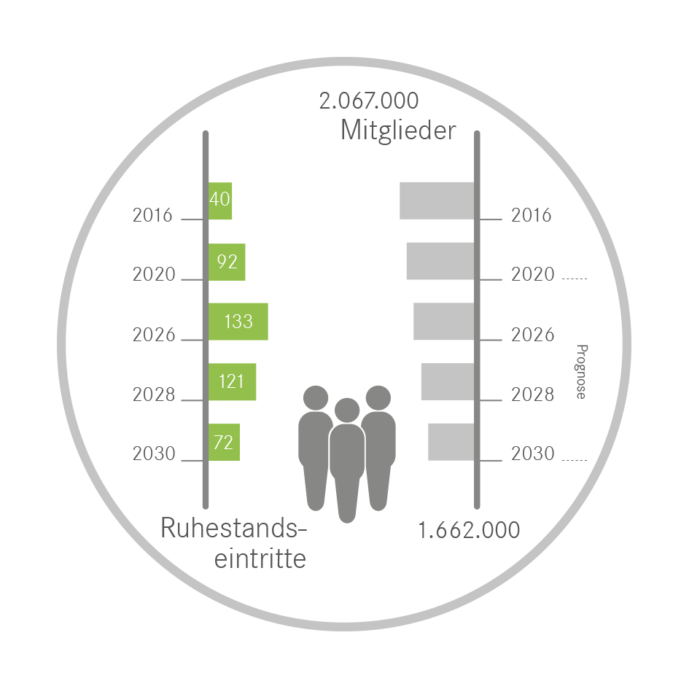
Notes:
Klarheit in der demographischen Analyse bedeutet, dass wir bei unseren Planungen
die demographische Entwicklung innerhalb unserer Landeskirche berücksichtigen.
Dabei zeichnen sich zwei wesentliche Trends ab:
ERSTENS:
Zurückgehende Gemeindegliederzahlen. Für die Zukunft bedeutet das:
die Finanzkraft der Landeskirche wird langfristig abnehmen.
ZWEITENS:
Aus den geburtenstarken Jahrgängen haben viele Theologie studiert und
wurden Ende der 1980er - und Anfang der 1990er – Jahre in den Pfarrdienst aufgenommen.
Deshalb wird es in den 2020er Jahren einen verstärkten Ruhestandseintritt der Pfarrerschaft geben,
was wiederum zu einer Zunahme von Vakaturen führen wird.
Mit dem PfarrPlan wird deshalb die Anzahl und Verteilung der Gemeindepfarrstellen
an die sich abzeichnenden demographischen Entwicklungen angepasst.
Kurz: Die Anzahl der Gemeindepfarrstellen wird abnehmen und
Kirchengemeinden werden kooperieren und ZusammenWachsen müssen.
Dabei wird oft gefragt, warum die Kirche jetzt nicht investiert und offene Stellen 1:1 nachbesetzt?
Zumal die Kirche im Moment finanziell sehr gut da steht.

Slide 7
Verlässlichkeit
in der pfarramtlichen Versorgung der Kirchengemeinden
Notes:
Die Antwort:
Weil es ein zentrales Ziel ist, die pfarramtliche Versorgung der Kirchengemeinden
auf Dauer sicherzustellen.

Slide 8
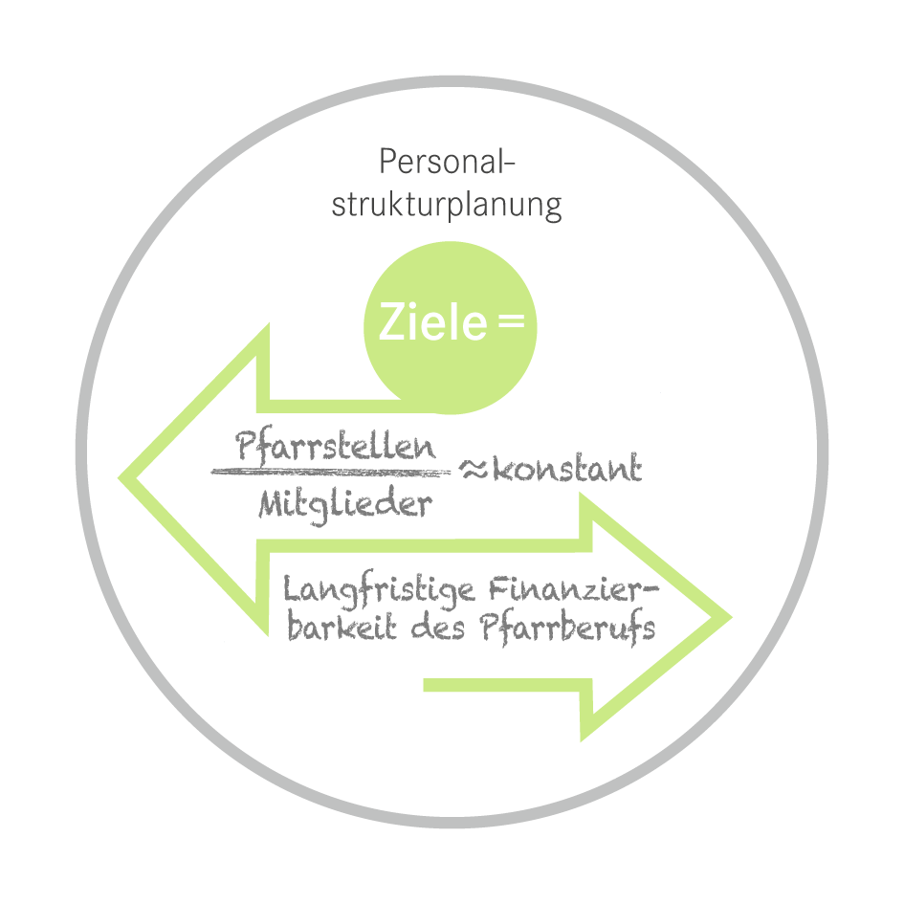
Notes:
DAS INSTRUMENT DAFÜR:
Die Personalstrukturplanung. Wir rechnen langfristig und planen den Pfarrberuf von der Aufnahme in den Vorbereitungsdienst bis zur Pensionierung.
Deshalb wäre es auf Dauer unverantwortlich – selbst wenn wir es könnten – offene Stellen einfach 1:1 nachzubesetzen.
Die Finanzierung des Pfarrdienstes wollen wir auch in Zeiten zurückgehender Gemeindegliederzahlen für kommende Generationen gewährleisten.
DAS ERGEBNIS:
Die Zahl der Gemeindeglieder pro Gemeindepfarrstelle ist seit zwanzig Jahren nahezu unverändert.
UNSER ZIEL:
Dieses Verhältnis auch in den nächsten zehn Jahren möglichst konstant zu halten.

Slide 9
Rechnerisch Vollbeschäftigte im Zieljahr 2024
Berechnung
Pfarrplan & Zielstellenplan
PfarrPlan 2024
1.451 | Diese Zahlen stehen bisher noch unter dem Vorbehalt der Zustimmung der Landessynode Mitte März 2017
-110
90
15
16,5 / 83,5
1.207
239
Sonstige Dienstaufträge außerhalb der Stellenpläne
(z.B. auf beweglichen Pfarrstellen, im Wartestand)
Vakaturen im Pfarrdienst insgesamt
Dienstaufträge anderer Professionen innerhalb
des Zielstellenplans Sonderpfarrdienst)
Verhältnis Sonderpfarrdienst / Gemeindepfarrdienst
Gemeindepfarrdienst ZIELZAHL
Sonderpfarrdienst ZIELZAHL
Notes:
Wie berechnet sich die Zielzahl für den Gemeindepfarrdienst?
Basis ist das Instrument der Personalstrukturplanung.
Damit wird die erforderliche Anzahl der Rechnerisch Vollbeschäftigten im Zieljahr errechnet.
Von den Rechnerisch Vollbeschäftigten des Jahres 2024 (darin enthalten 15 Aufnahmen über alternative Zugänge sowie 15 Beauftragungen im Ruhestand) werden sonstige Dienstaufträge abgezogen, die sich weder dem PfarrPlan noch dem Zielstellenplan zurechnen lassen, beispielsweise auf beweglichen Pfarrstellen, im Wartestand oder Übergang.
Hinzuzuzählen ist die für den Pfarrdienst insgesamt zu veranschlagende Vakaturrate.
Außerdem erhöht sich die Zielzahl durch 15 Dienstaufträge anderer Professionen innerhalb des Zielstellenplans Sonderpfarrdienst, wodurch für den PfarrPlan zusätzliche Stellen ermöglicht werden.
Die Aufteilung auf Zielstellenplan Sonderpfarrdienst und PfarrPlan im Verhältnis 16,5 zu 83,5 ergibt schließlich die Anzahl der für den PfarrPlan zur Verfügung stehende Zielzahl.
Nach der Berechnung der Zielzahl im Gemeindepfarrdienst erfolgt
die Aufschlüsselung auf die einzelnen Kirchenbezirke.

Slide 10
Gerechtigkeit
in der Frage der Verteilung
Notes:
Wie gehen wir dabei vor?
Eine gerechte und differenzierte Verteilung der Gemeindepfarrstellen
auf die einzelnen Kirchenbezirke ist uns wichtig.

Slide 11
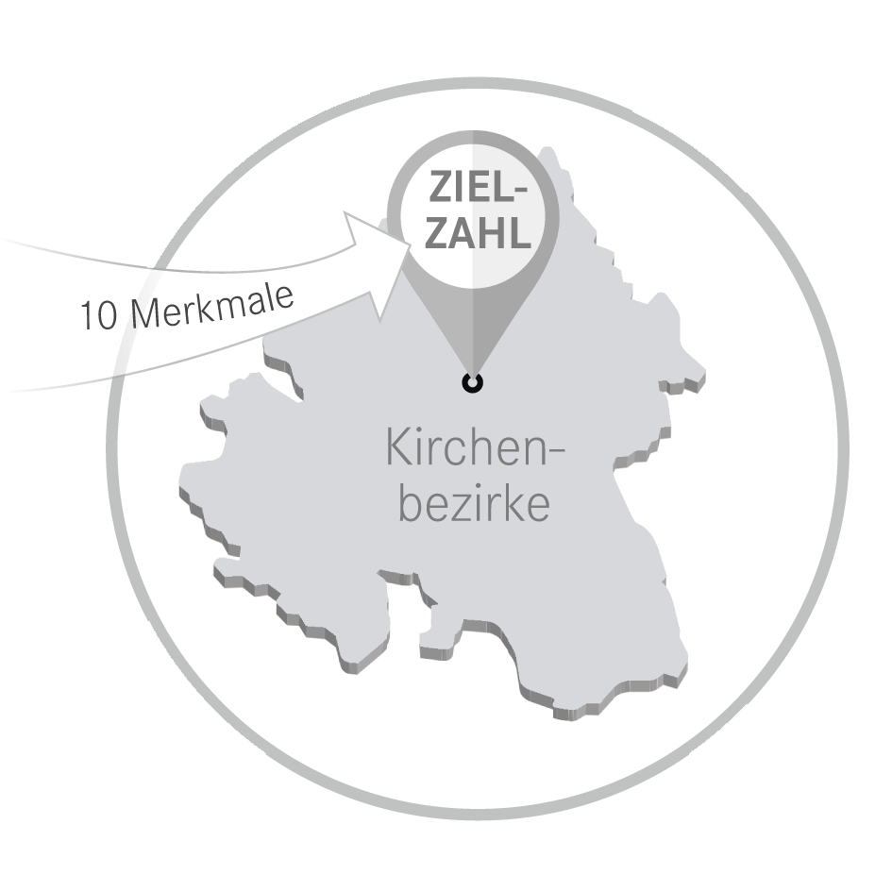
Notes:
Deshalb berücksichtigen wir bei der Berechnung der Zielzahlen
für die einzelnen Kirchenbezirke die örtlichen und regionalen Strukturen.
Der Ermittlung des Bezirklichen Zielstellenplans liegen zehn Merkmale zugrunde:

Slide 12
Grundaufwand Kirchenbezirk (Sockel)
Berechnung
Zielzahl Kirchenbezirk
1
2
Seelsorge, Kasualien und gemeindliches Leben
3
Verkündigung und Leitung
4
Zusätzliche Predigtstellen
5
Überdurchschnittliche Ländlichkeit
Notes:
1. Sockel: für Grundaufwand Kirchenbezirk
Jedem Kirchenbezirk wird für dessen Grundaufwand eine Pfarrstelle zugewiesen. Dabei ist insbesondere an dekanatamtliche, auf den Kirchenbezirk bezogene Aufgaben und an Bezirksaufträge der Pfarrerinnen und Pfarrer zu denken.
2. Zahl der Gemeindeglieder: für Seelsorge, Kasualien und gemeindliches Leben
Dieses Merkmal berücksichtigt den pfarrdienstlichen Aufwand, der von der Zahl der Gemeindeglieder abhängt. Insbesondere Besuche, Taufen, Konfirmandenarbeit, Trauungen, Beerdigungen, aber auch gemeindegliederabhängige Anteile aus anderen Aufgabenfeldern gehören zu diesem Bereich.
3. Modifizierte Zahl der Kirchengemeinden: für Verkündigung und Leitung
Dieses Merkmal berücksichtigt den pfarrdienstlichen Grundaufwand in der einzelnen Kirchengemeinde. Neben den regelmäßigen Gottesdiensten sind dies Leitungsaufgaben, insbesondere Geschäftsführungsaufgaben, theologische Begleitung von Jugendarbeit, Kindergärten, Erwachsenenbildung und Diakoniestationen. Dabei wird angenommen, dass dieser Grundaufwand in sehr kleinen und in sehr großen Kirchengemeinden gegenüber Kirchengemeinden ”mittlerer” Größe nach unten und nach oben abweicht.
4. Zusätzliche Predigtstellen: für weiteren Verkündigungsaufwand
Berücksichtigt wird eine zusätzliche Predigtstelle in einer Kirchengemeinde mit regelmäßigem, mindestens vierzehntäglichem Gottesdienst.
5. Einwohnerzahl pro Gemarkung: für überdurchschnittliche Ländlichkeit
Dieses Merkmal berücksichtigt den Mehraufwand für den Pfarrdienst in Kirchenbezirken, die überdurchschnittlich ländlich geprägt sind und viele verstreute Siedlungen aufweisen. Als ein Kennzeichen des ländlichen Raums kann die niedrigere Zahl der Menschen, die in einer Siedlung zusammenwohnen, gelten.

Slide 13
Klassische Diaspora
Berechnung
Zielzahl Kirchenbezirk
6
7
Moderne Diaspora
8
Religionsunterricht
9
Sonderaufträge von Gemeindepfarrstellen
10
Überregionale Aufgaben
Notes:
6. Verhältnis von evangelischen zu katholischen Christen: für klassische Diaspora
Dieses Merkmal berücksichtigt den Mehraufwand für den Pfarrdienst in Kirchenbezirken, in denen die evangelische Kirche im Gegenüber zur katholischen Kirche eine klare Minderheit darstellt..
7. Bevölkerung, die keiner Großkirche angehört: für moderne Diaspora
Dieses Merkmal berücksichtigt den zusätzlichen missionarischen Aufwand für den Pfarrdienst in Kirchenbezirken, in denen der Anteil der Christen gegenüber den Angehörigen anderer Religionen und gegenüber den Konfessionslosen besonders gering ist.
8. Religionsunterricht
Mit diesem Merkmal soll der Umfang des von Pfarrerinnen und Pfarrern eines Kirchenbezirks zu erteilenden Religionsunterrichtes berücksichtigt werden.
9. Sonderaufträge von Gemeindepfarrstellen
Wenn in einem Kirchenbezirk keine landeskirchlichen Krankenhauspfarrstellen bestehen und die Seelsorge in vorhandenen Krankenhäusern nicht abgedeckt werden kann, werden hierfür Stellenanteile zugewiesen.
Entsprechendes gilt im Rehabilitations-Bereich und in der Hochschulseelsorge.
10. Stellenanteile für überregionale Aufgaben
In manchen Bereichen hat die Arbeit des Kirchenkreises Stuttgart (Diakonie, Stiftskirche als Zentralkirche der Landeskirche, City- und Jugendarbeit, Medien, Asyl, Hospitalhof) exemplarischen Charakter für die Landeskirche. Deshalb werden dem Kirchenkreis Stuttgart zusätzlich zwei Stellen zur Verfügung gestellt. Den drei weiteren Prälaturstädten wird für entsprechende überregionale Aufgaben jeweils zusätzlich eine Stelle zur Verfügung gestellt.

Slide 14
Beispiel „Aalen“
Stellenanteil in Prozent
Merkmal: Klassische Diaspora
 | 1 | 2 | 3 | 4 | 5 | 6 | 7 | 8 | 9 | 10 | ZIELZAHL
AALEN | 7% | 39% | 22% | 4% | 1% | 3% | 0% | 18% | 5% | 0% | 27,25
 | 2 | 10,7 | 5,9 | 1,2 | 0,3 | 0,8 | 0,0 | 5,0 | 1,25 | 0,0
Stellenanteil
Notes:
Hier ein Beispiel für den Kirchenbezirk Aalen,
wie sich die 10 Merkmale auf die Zielzahl des PfarrPlans auswirken (Achtung: Zahlen von PfarrPlan 2018).

Slide 15
Partnerschaftlichkeit
in der Vorgehensweise
Notes:
Wir legen Wert auf ein partnerschaftliches Vorgehen zwischen Kirchengemeinden,
Kirchenbezirk, Oberkirchenrat und Landessynode.
Auf Ebene der Kirchenbezirke wird in einem Beteiligungsverfahren
die Verteilung der Gemeindepfarrstellen auf die einzelnen Kirchengemeinden geplant.
Danach prüft und berät der Oberkirchenrat gemeinsam mit der Landessynode
die bezirklichen Stellenverteilungskonzepte und kommt erst danach zu einem Beschluss.
Für die Umsetzung des Pfarrplans ist ein Zeitraum von 6 Jahren vorgesehen,
begleitet und unterstützt durch ein umfassendes Maßnahmenpaket.

Slide 16
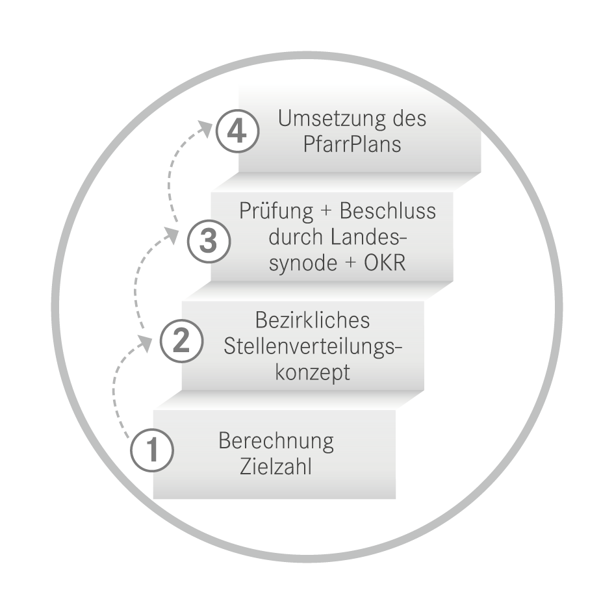
2019 bis 2024
FRÜHJAHR/
SOMMER 2018
bis MÄRZ
2018
MÄRZ
2017
Notes:
Hier die wesentlichen Schritte für den PfarrPlan 2024 auf einen Blick.
-> Bitte prüfen (v. a. Schritt 3)

Slide 17
Unterstützung
in der Umsetzung des PfarrPlans
Notes:
Veränderung gelingt nur gemeinsam. Deshalb unterstützen wir Kirchengemeinden
und Kirchenbezirke bei der Umsetzung des PfarrPlans.
Die derzeit beschlossenen Maßnahmen summieren
sich auf über 100 Millionen Euro bis zum Jahr 2040.

Slide 18
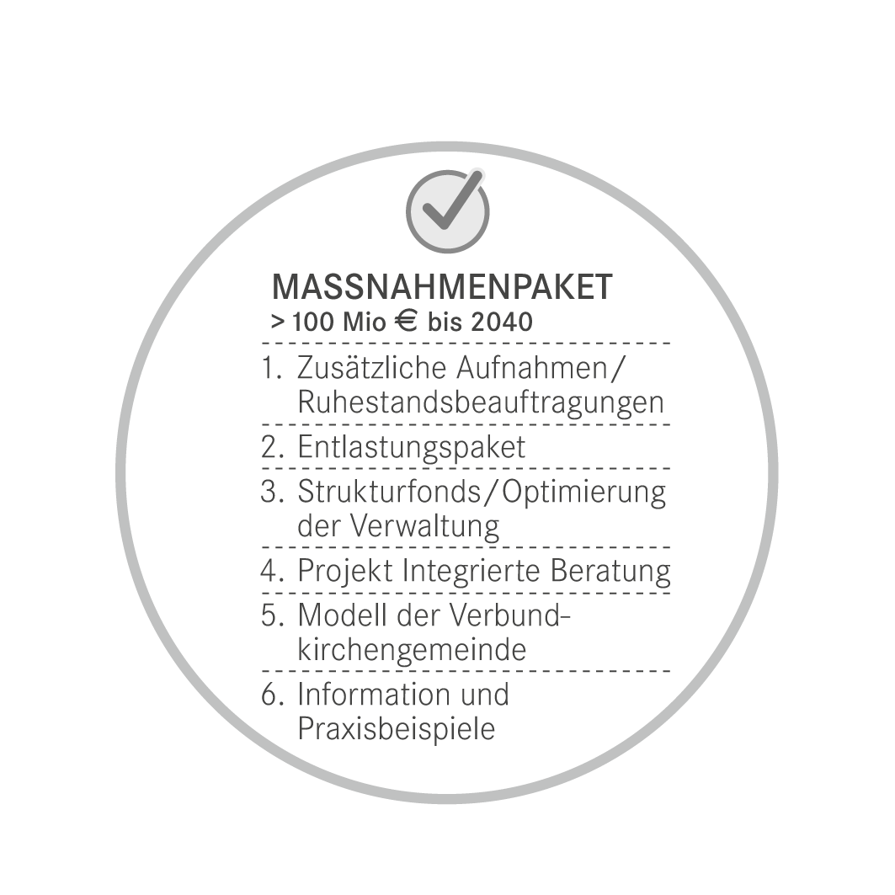
Notes:
Die Maßnahmen im Überblick:

Slide 19

Zusätzliche Aufnahmen, Ruhestands-beauftragungen, Sonderpfarrdienst
15 Personen aus alternativen Zugängen
2020 bis 2024
15 Stellen im Bereich des Sonderpfarr-dienstes für andere Berufsgruppen
Ab 2019
Ab 2019
15 Ruhestandsbeauftragungen
Notes:
ZUSÄTZLICHE AUFNAHMEN
Zu den geplanten jährlichen Aufnahmen in den Vorbereitungsdienst und in die Berufsbegleitende Ausbildung im Pfarrdienst sollen in den Jahren 2020 bis 2024 zusätzlich 15 Personen aus alternativen Zugängen aufgenommen werden.
ANDERE PROFESSIONEN IM ZIELSTELLENPLAN SONDERPFARRDIENST
15 Stellen innerhalb des Zielstellenplans Sonderpfarrdienst sollen durch Beamte oder Angestellte anderer Professionen besetzt werden, beispielsweise im Bereich der Pädagogik. Dadurch stehen mehr Pfarrerinnen und Pfarrer für andere Aufgaben zur Verfügung.
RUHESTANDSBEAUFTRAGUNGEN
Ab 2019 werden 15 Ruhestandsbeauftragungen zusätzliche Vertretungsmöglichkeiten schaffen.

Slide 20

Entlastungspaket
Teilpaket 1
Teilpaket 2
Teilpaket 3
Anpassung der Deputats-verordnung
25 neue Stellen für Religions-unterricht
30 weitere Stellen (befristet) im Stufenmodell
Notes:
Der Rückgang im Pfarrdienst soll durch den Ausbau von Stellen für
Religionspädagoginnen bzw. -pädagogen und Gemeindediakoninnen bzw. -diakone abgefedert werden.
Zusätzlich sollen stufenweise bis zu 55 Stellen für Religionspädagoginnen und Religionspädagogen
bzw. Diakoninnen und Diakone aufgebaut werden.
Teilpaket 1: Anpassung der Deputatsverordnung
RU-Deputate bei Teildienstaufträgen
Abgabe des RU bei Gehaltsverzicht
Wegfall von §3 (gegenseitige Vertretung)
Kein Anheben der Altersermäßigung
Kein Anheben der Unterrichtsdeputate
Teilpaket 2: 25 neue Stellen für Religionspädagoginnen und Religionspädagogen
Kompensation der Staatsleistungsstunden des Pfarrdienstes
Entlastungsvertretung durch refinanzierte Springerstunden
Teilpaket 3:
30 Stellen für Diakoninnen und Diakone bzw. Religionspädagoginnen und Religionspädagogen
Stufenmodell
- 2020-24 8 (9) Stellen
- 2025-29 13 (15) Stellen
- 2030-34 4 (6) Stellen

Slide 21

Strukturfonds
und Optimierung der Verwaltung
2018
2021
15
Millionen
EURO
15
Millionen
EURO
z.B. für
Gemeindebüros,
Sekretariate etc.
KIRCHENGEMEINDEN
Notes:
Der Strukturfonds beinhaltet finanzielle Mittel für Kirchengemeinden
zur konkreten Unterstützung des Pfarrdienstes. Beispiels­weise durch
Aufstockung von Sekretariats­stunden, Schaffung von Gemeindebüros o.a.
Insgesamt sollen 30 Millionen Euro in zwei Raten zur Verfügung gestellt werden.

Slide 22




Projekt
Integrierte Beratung
Notes:
Ein Team aus Architekten/-innen, Verwal­tungsbeamten/-innen, Juristen/-innen, Pfarrern/-innen und aus­gebildeten
Gemeindeberatern/-innen suchen gemeinsam mit Kirchengemeinden nach Strategien und Lösungen in drei Bereichen:
Bei der Zusammenarbeit der Kirchen­gemeinden
In der Ausgestaltung des Pfarrdienstes zu mehr Kooperation, gabenorientiertem Arbeiten und neuen Geschäftsordnungen
Bei der Ausarbeitung von finanzierbaren und attraktiven Immobilienkonzeptionen

Slide 23
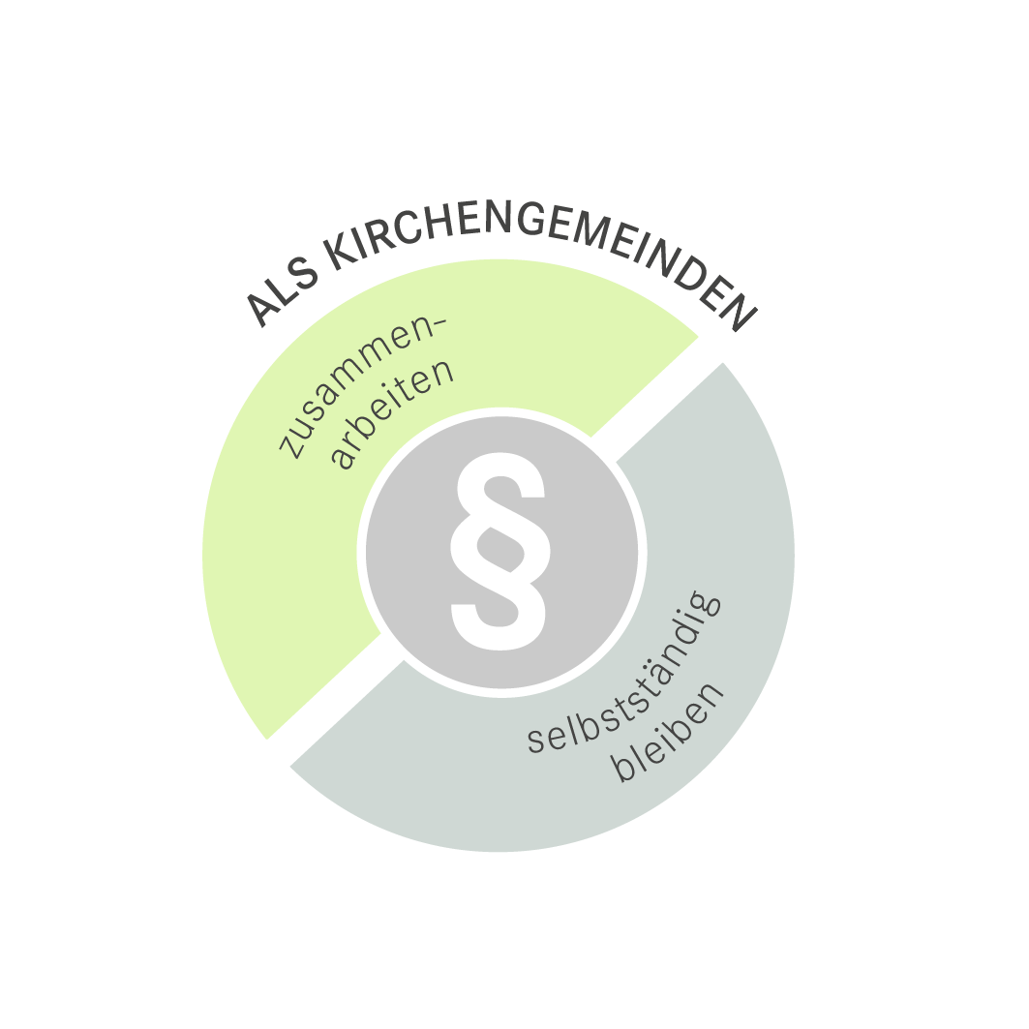
Modell der Verbundkirchengemeinde
Notes:
Wenn weniger Pfarrerinnen und Pfarrer gute Arbeit tun sollen,
braucht es Lösungen für Kirchengemeinden:
Das Modell der Verbundkirchengemeinde bietet die Möglichkeit die
Gremien- und Verwaltungsarbeit, Gottes­dienstordnung und Pfarrstellenbesetzung
mehrerer selbstständig bleibender Kirchen­gemeinden im Verbund zu organisieren
sowie haupt- und ehrenamtliche Kräfte zu entlasten.

Slide 24


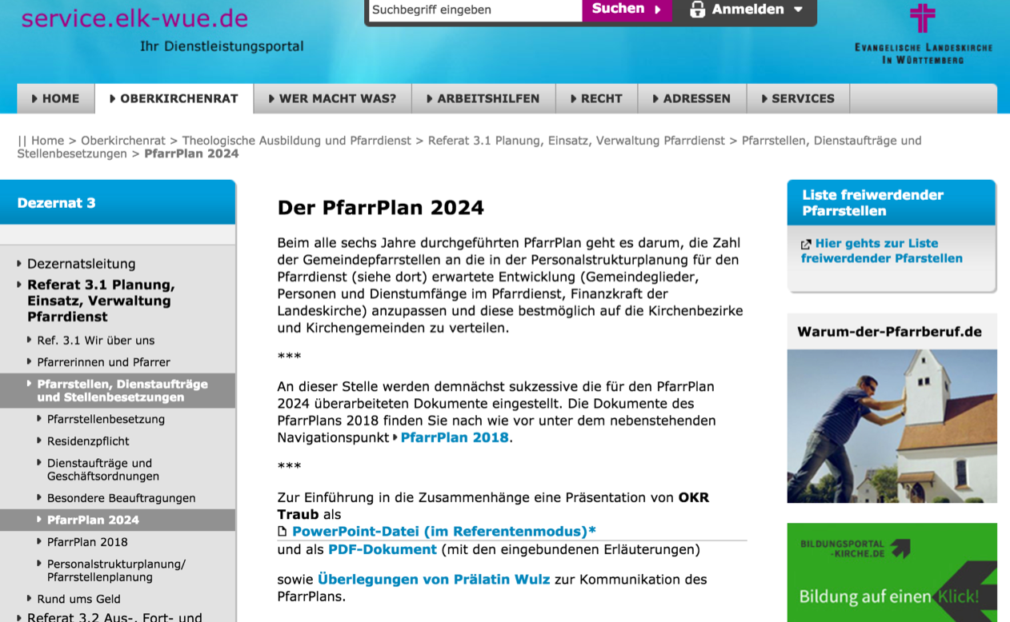
Information
und Praxisbeispiele
Notes:
Auf der PfarrPlan-Homepage service.elk-wue.de/pfarrplan finden Sie alle wichtigen
Informationen zum PfarrPlan, zu den unter­stützenden Maßnahmen sowie hilfreiche Praxisbeispiele zur Umsetzung.

Slide 25
Elemente,
die uns in
diesem Prozess
inspirieren können.
Prinzipien, die dem
Pfarrplan 2024
zugrunde liegen.
Notes:
1. Zusammen SEHEN, was uns verbindet.
Christliche Gemeinde schaut nicht nur auf den eigenen Kirchturm.
Sondern ist ein Leib mit vielen Gliedern.
2. Zusammen TEILEN, was wir lieben.
Christliche Gemeinde teilt nicht nur eine gemeinsame Auffassung.
Sondern teilt Glaube, Hoffnung und gemeinsames Leben.
3. Zusammen SUCHEN, was dem Leben dient.
Christliche Gemeinde sucht und fragt, was es braucht, damit sich
das Leben entfalten kann.
4. Zusammen SCHENKEN, was uns wertvoll ist.
Christliche Gemeinde lebt von dem, was ihr geschenkt ist und gibt es weiter.
5. Zusammen GLAUBEN, dass Hoffnung wächst
Christliche Gemeinde begrenzt sich nicht, sondern vertraut Jesus Christus als
Herr des Lebens und der Kirche.

